Slide 1
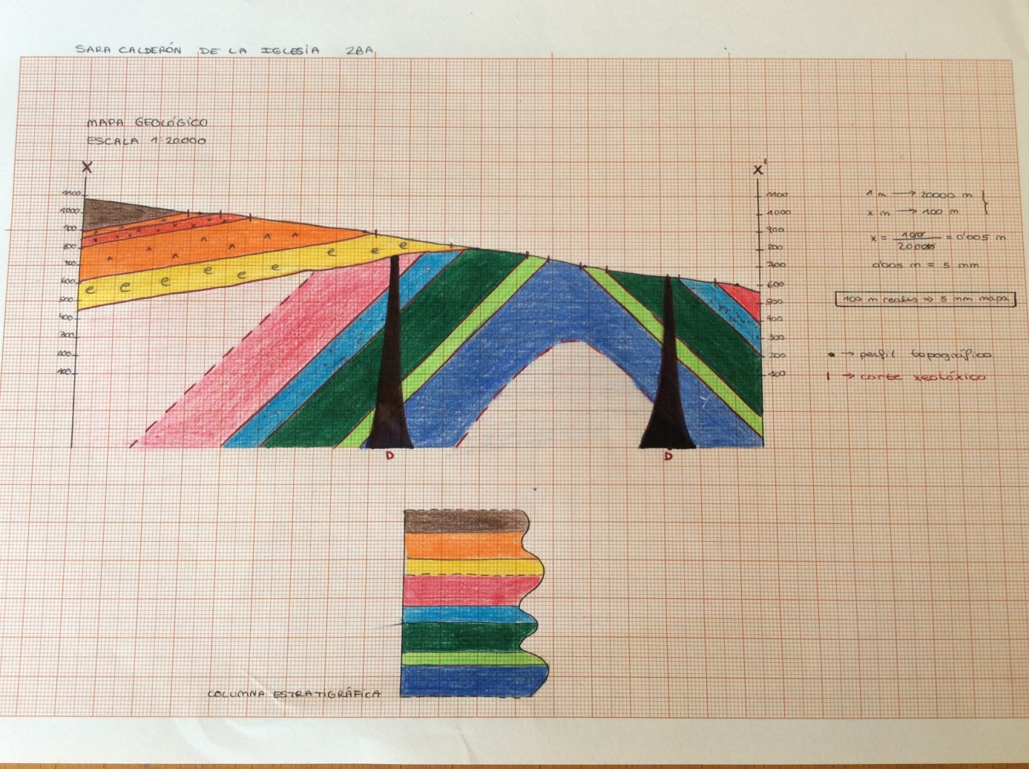
MAPAS E CORTES XEOLÓXICOS

Slide 2
Obtención de curvas de nivel

Slide 3
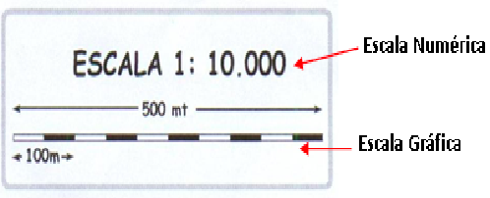
Escalas numéricas e gráficas

Slide 4
Tipos de pendente

Slide 5
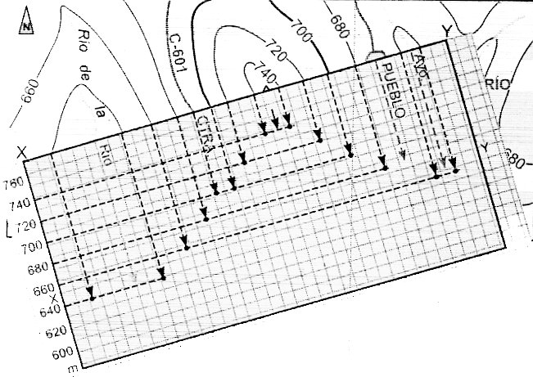
Como se fai un perfil topográfico?

Slide 6
Exercicios en mapa: pendente, distancia,…….

Slide 7
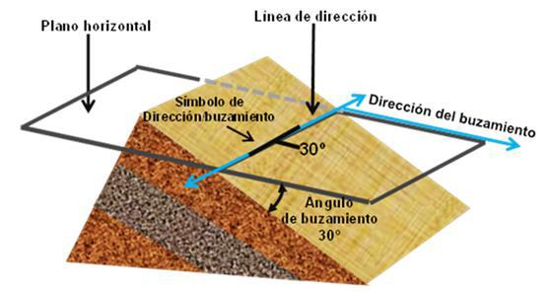
Rumbo o dirección, dirección de buzamento e buzamento dunha capa

Slide 8
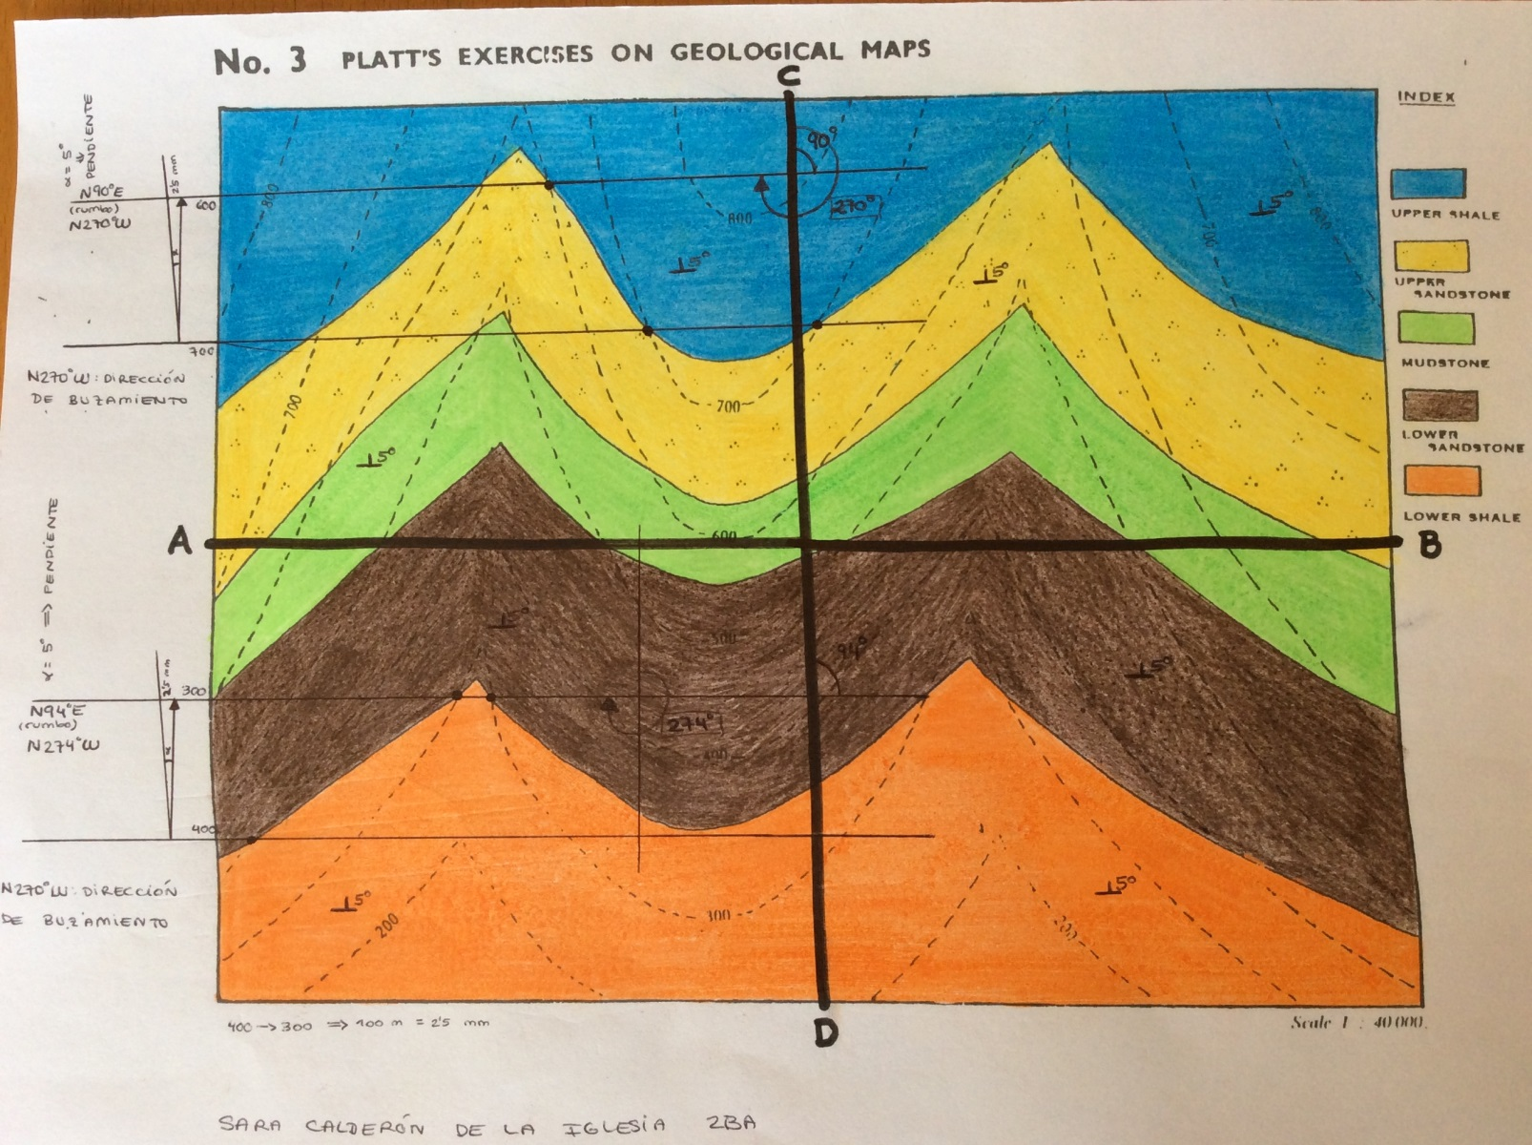
Mapa xeolóxico 1(Sara Calderón)

Slide 9
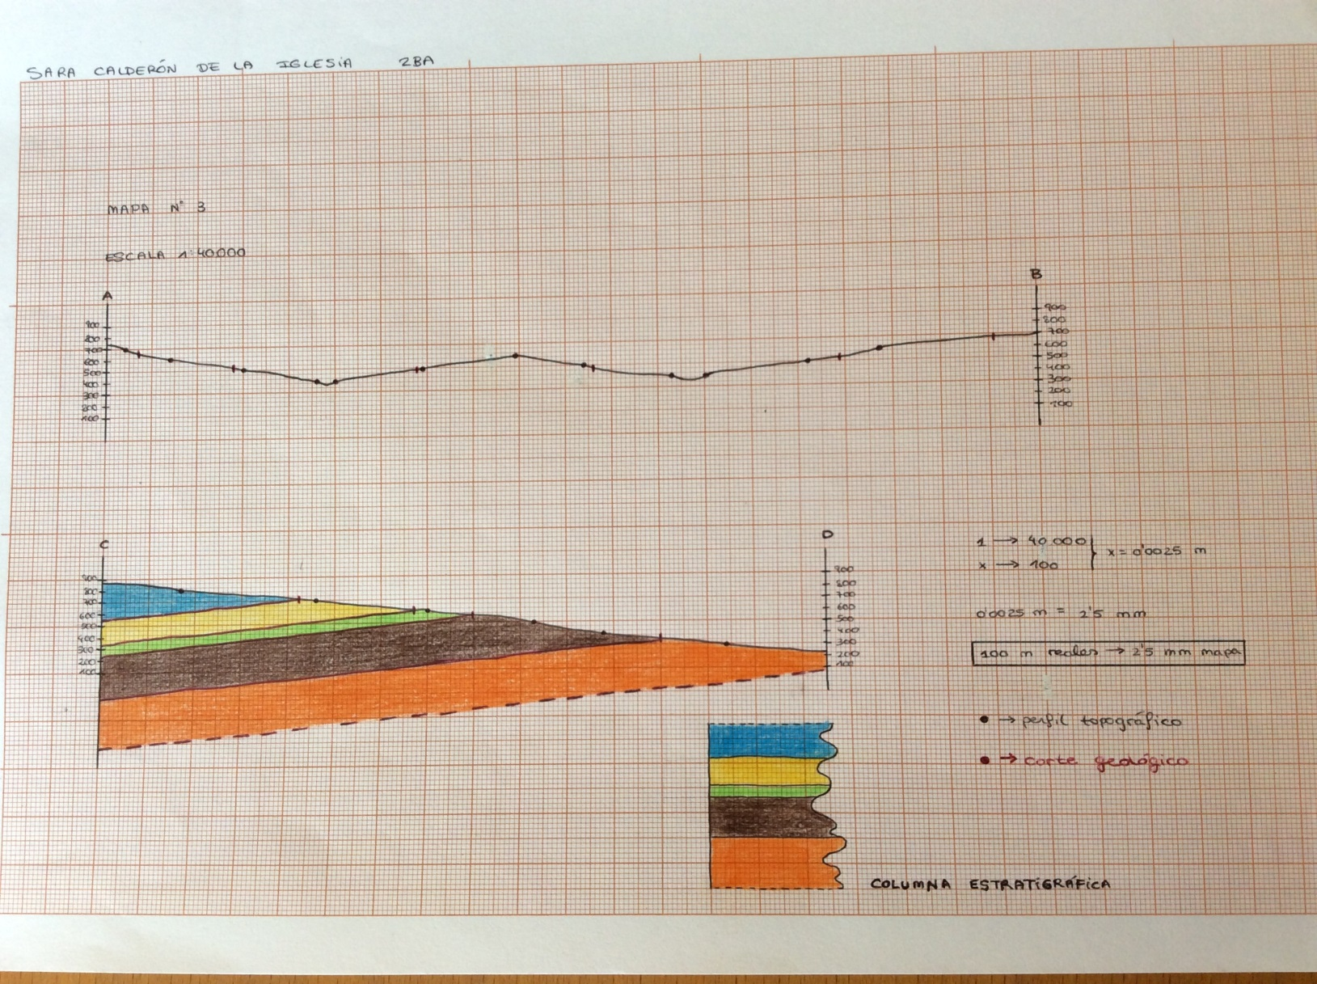
Corte xeolóxico 1 (Sara Calderón)

Slide 10
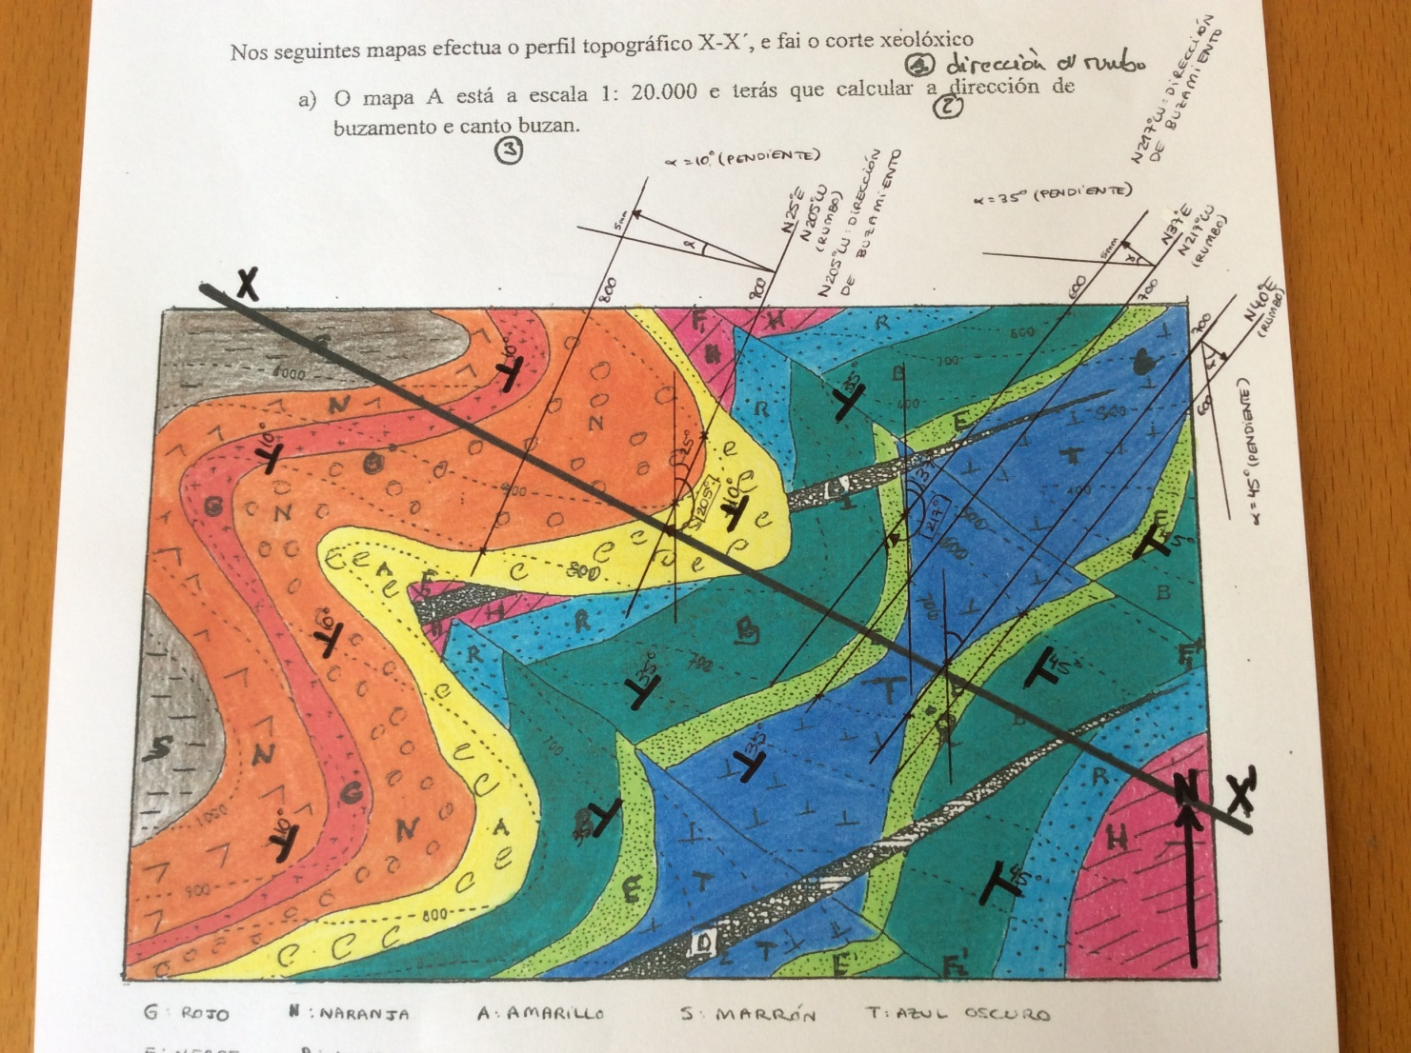
Mapa xeolóxico 2 (Sara Calderón)

Slide 11

Corte xeolóxico 2 (Sara Calderón)

Slide 12
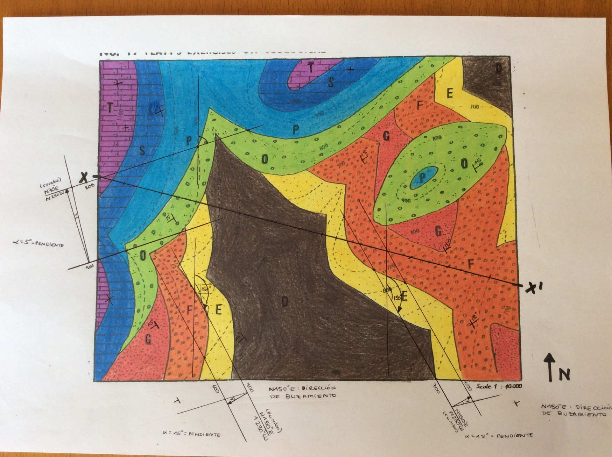
Mapa xeolóxico 3 (Sara Calderón)

Slide 13
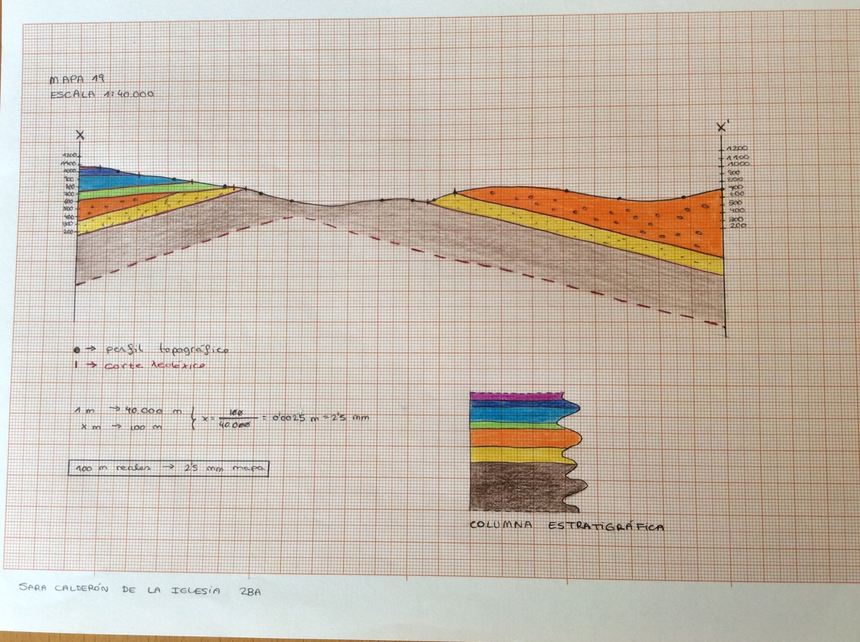
Corte xeolóxico 3(Sara Calderón)

Slide 14
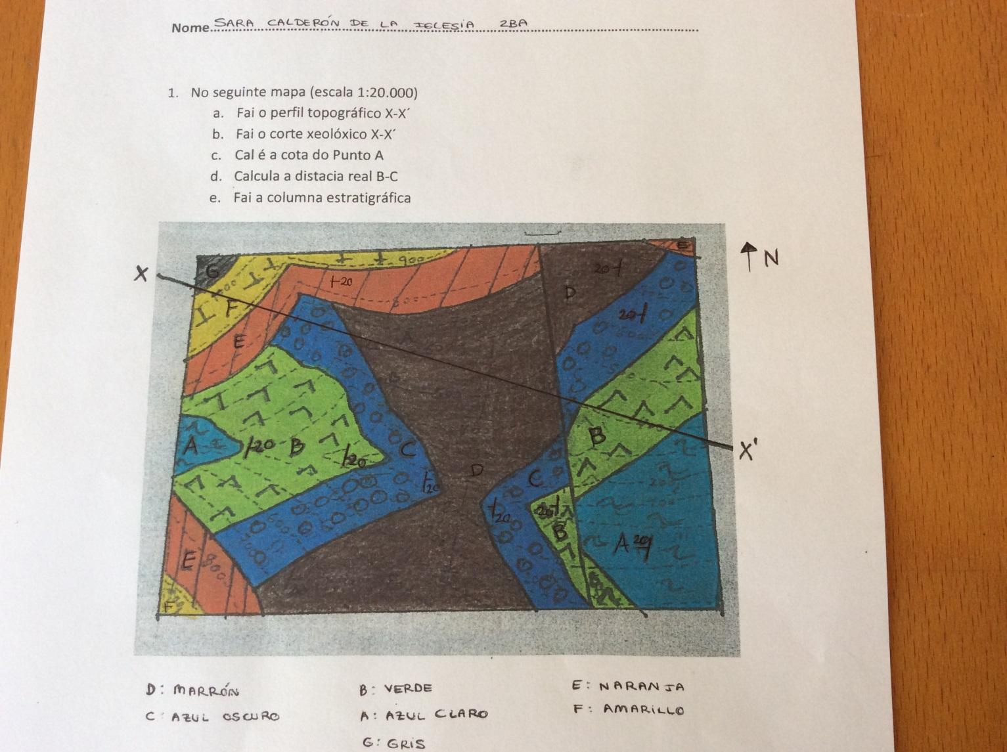
Mapa e exame 4

Slide 15

Corte e solución 4

Slide 16
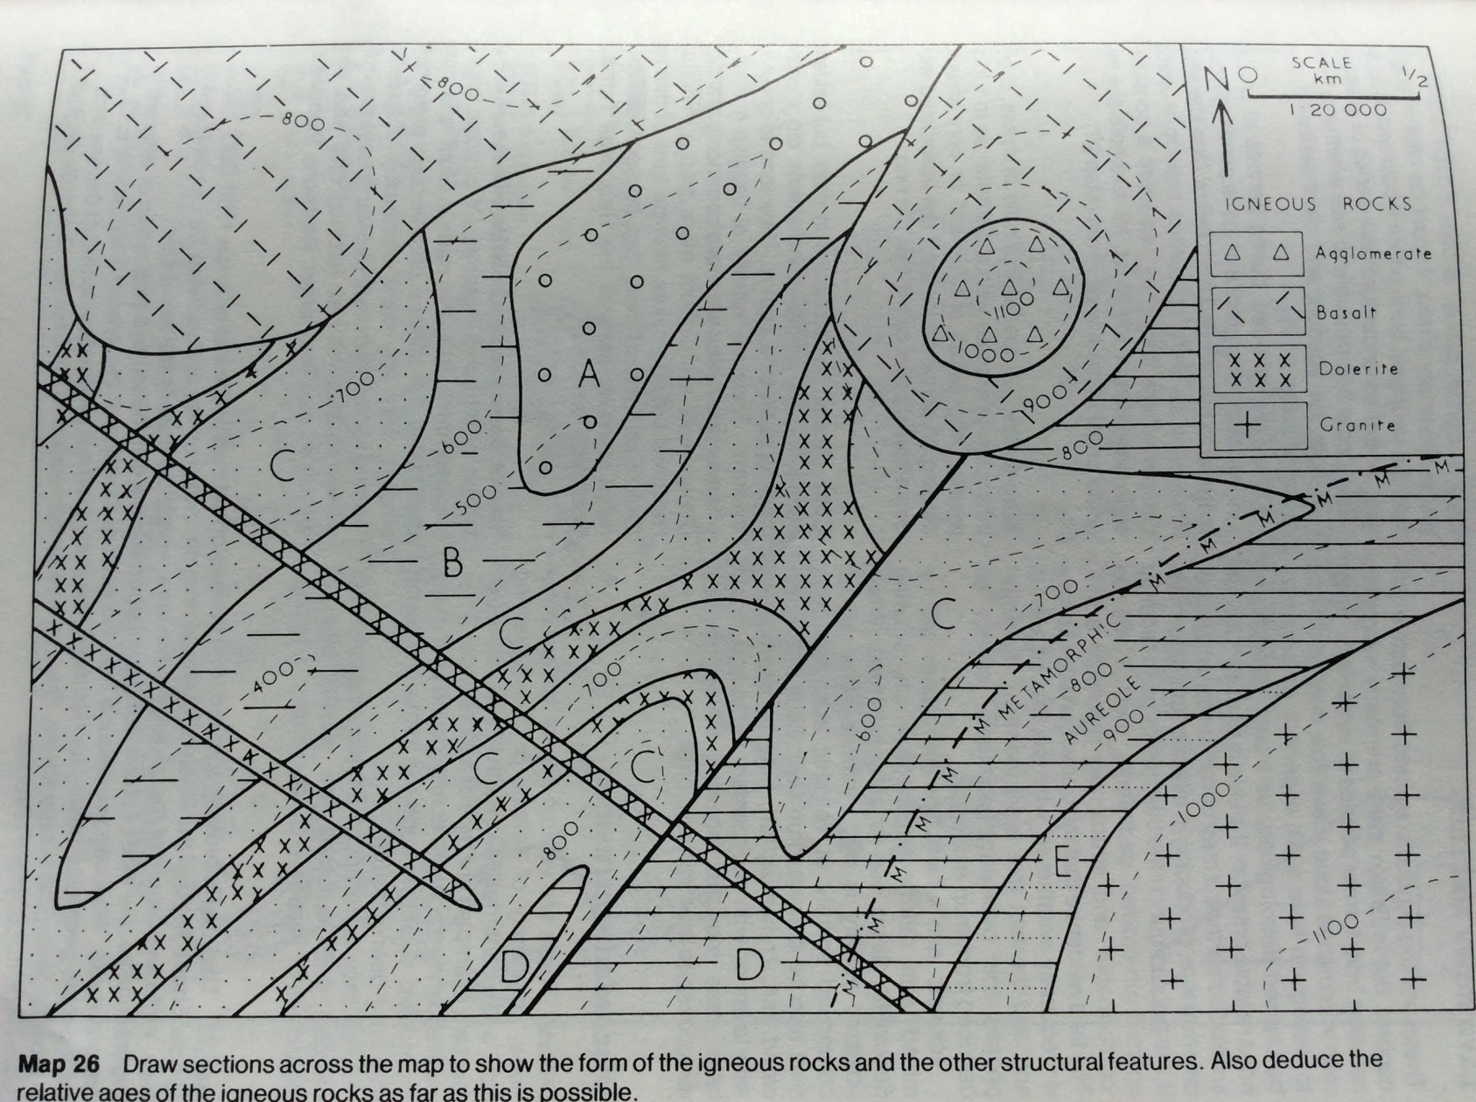
Mapa xeolóxico

Slide 17
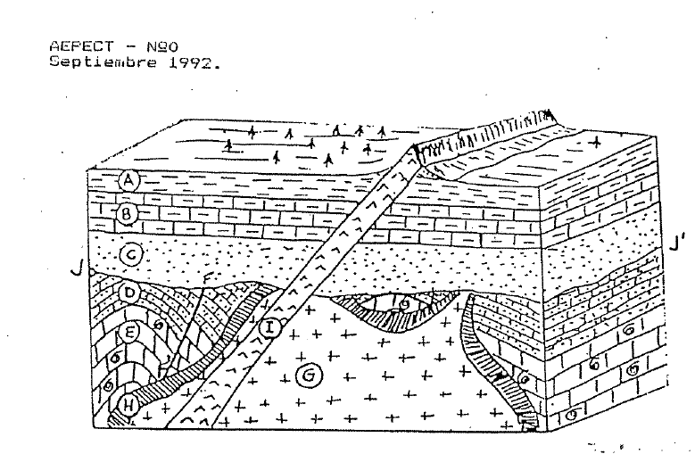
Corte xeolóxico 5

Slide 18
Corte xeolóxico 6

Slide 19
Corte xeolóxico 7

Slide 20
Corte xeolóxico 8

Slide 21
Corte xeolóxico 9
Cuál de las columnas
estratigráficas es posible
en un corte como el que
aparece en la figura?

Slide 22
Observa el siguiente corte geológico y contesta a las preguntas: a) Ordena los materiales cronológicamente desde el más antiguo al más moderno. b) ¿De qué tipo son las fallas F1 y F2? Razona la respuesta. c) ¿Según qué estructura de deformación se disponen los materiales 2 y 3? d) Reconstruye la secuencia de los acontecimientos geológicos del corte. e) Si tuvieras que construir una pequeña urbanización de chalets en este área, ¿qué zona elegirías? ¿Por qué? Señala en el corte el lugar elegido.
LENDA
1: Areniscas 4. Pizarra
2: Margas 5. Conglomerados e arenas.
3: Caliza

